Slide 1
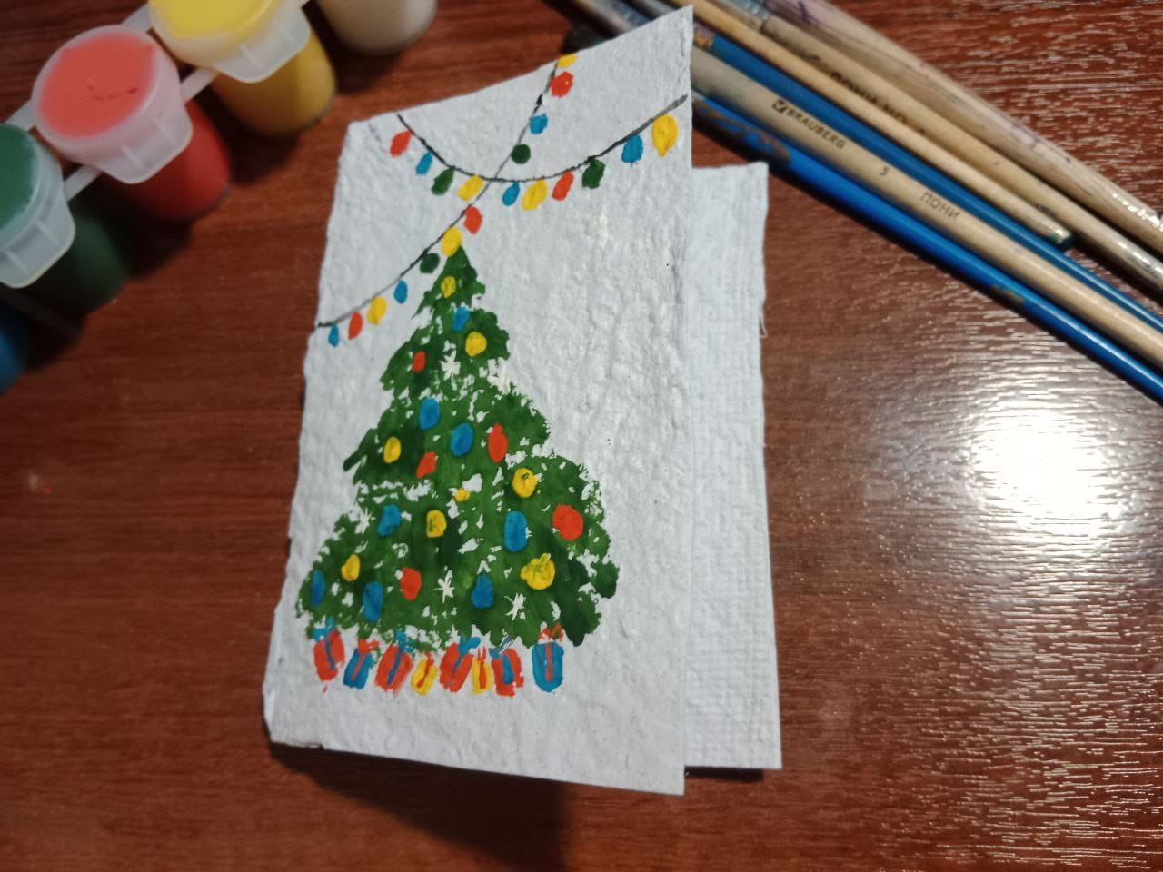
Изготовление открытки из переработанной бумаги
Участник – Зырянова София Руслановна
МБОУ Гимназия № 50 г. Нижний Новгород

Slide 2
Введение
Мы используем бумагу для разных целей почти каждый день в школе, дома, для игры, для упаковки подарков. И, чаще всего, использованную бумагу выкидываем. Я же стараюсь не нужную бумагу сдавать на переработку, а из не большой части делаю сувениры. К примеру, из переработанной бумаги делаю открытки ручной работы.

Slide 3
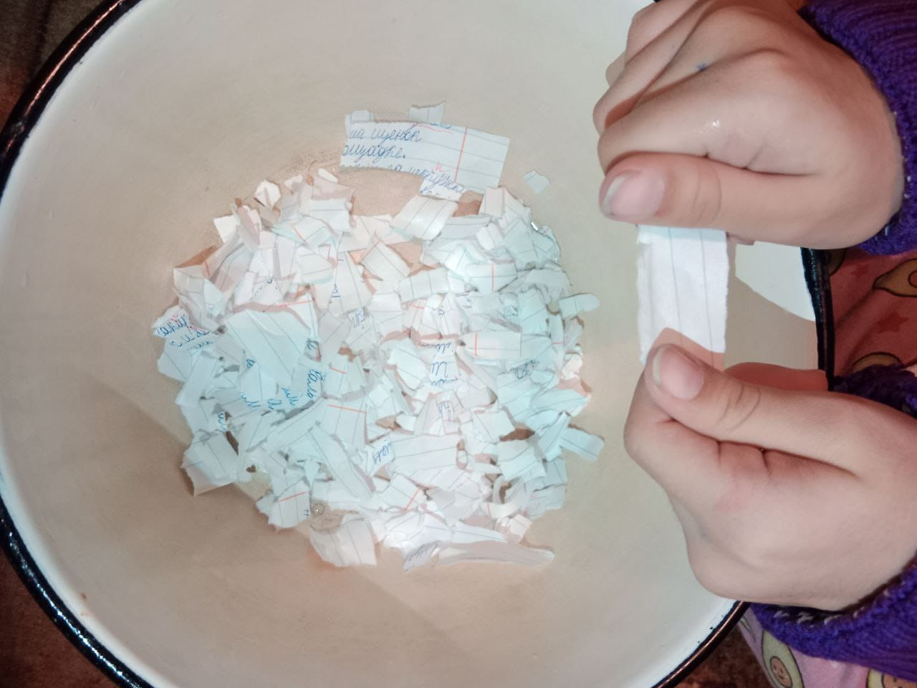
Процесс изготовления переработанной бумаги
Для начала нам нужно взять какую-нибудь глубокую емкость и в нее мелко порвать не нужные тетради или газеты. Потом залить теплой водой и дать настояться 30 минут.

Slide 4
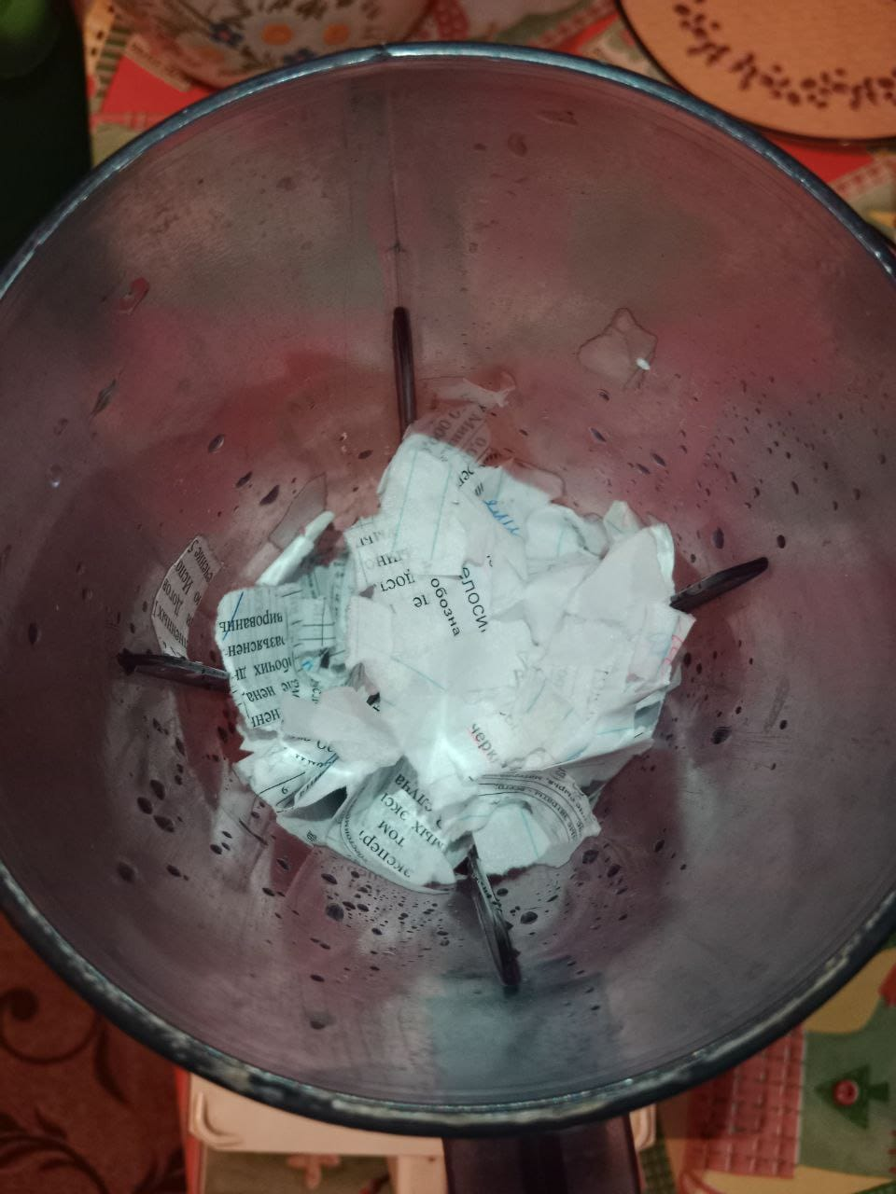
Далее, в блендере измельчаем все до однородной массы. У нас должна получится консистенция сметаны.

Slide 5
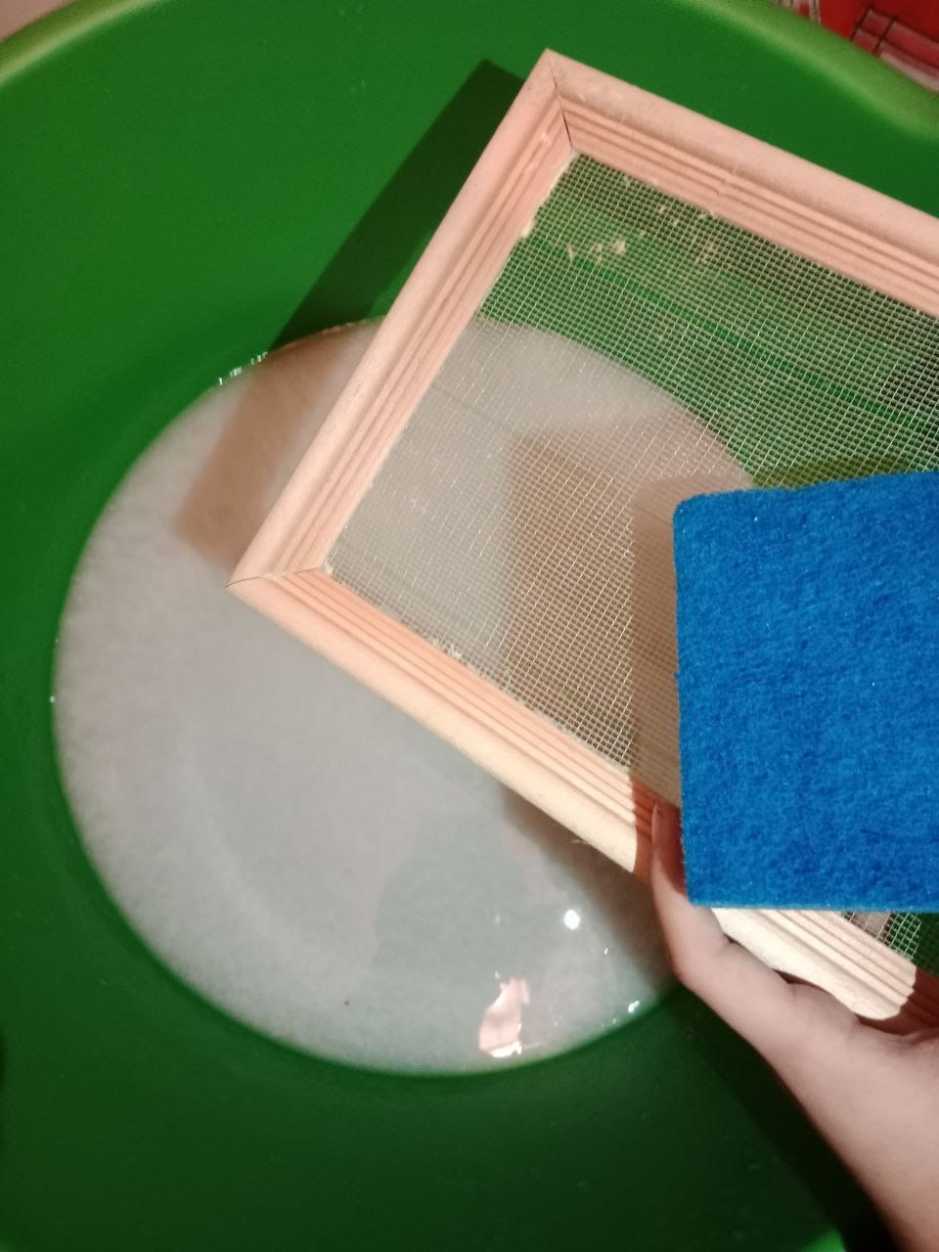
В емкость большего размера наливаем воды. Туда же выливаем измельченную бумагу. На этой стадии можно добавить немного красителей или блесток. Все
перемешиваем.
Для формирования
листов можно
использовать сито. Я
на обычную фоторамку
наклеила москитную
сетку.
Еще нам понадобится
губка для отжима
лишней воды.

Slide 6
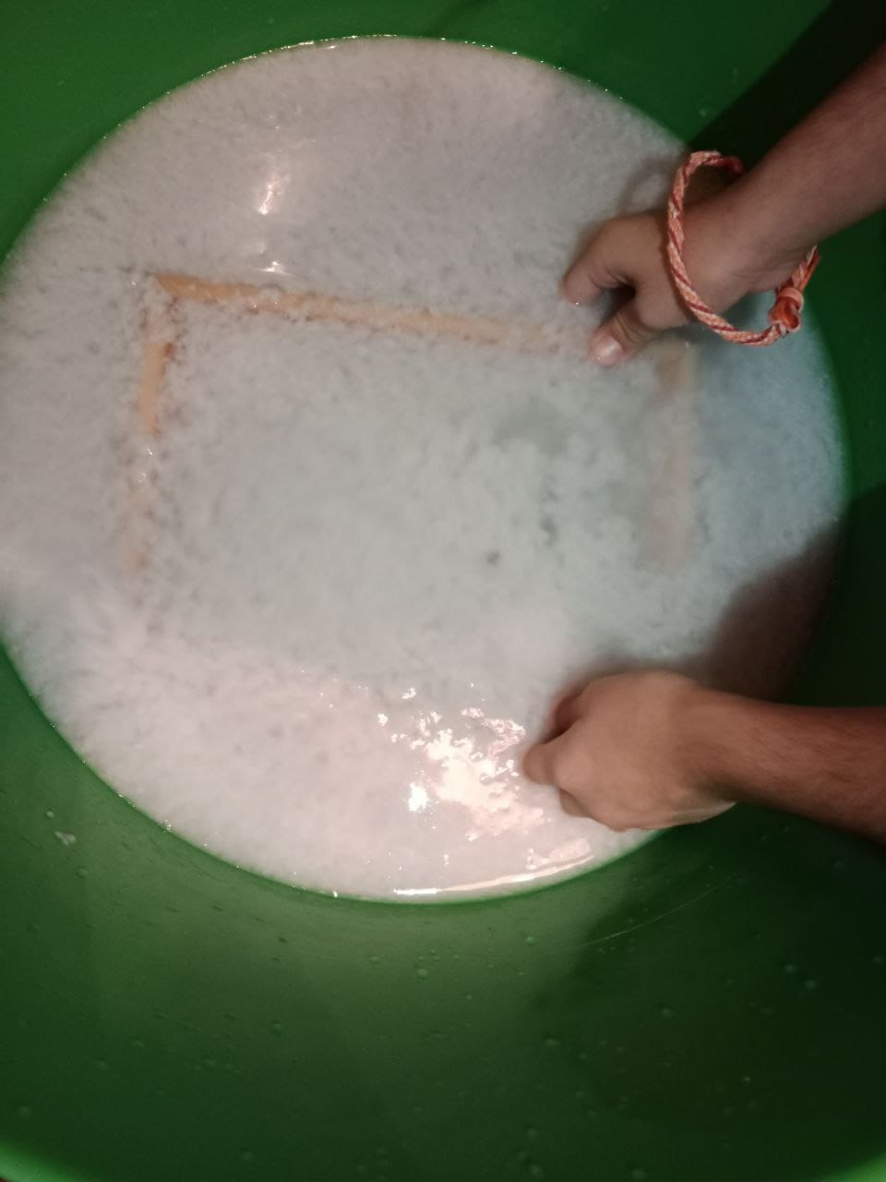
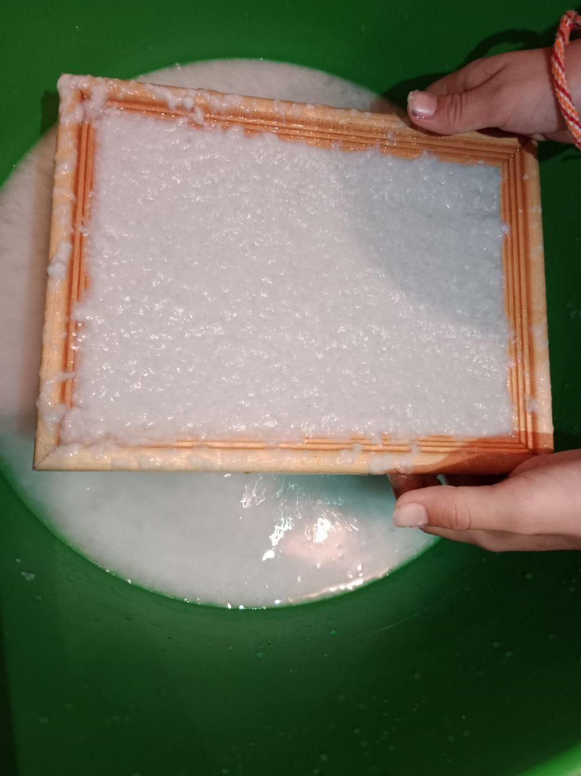
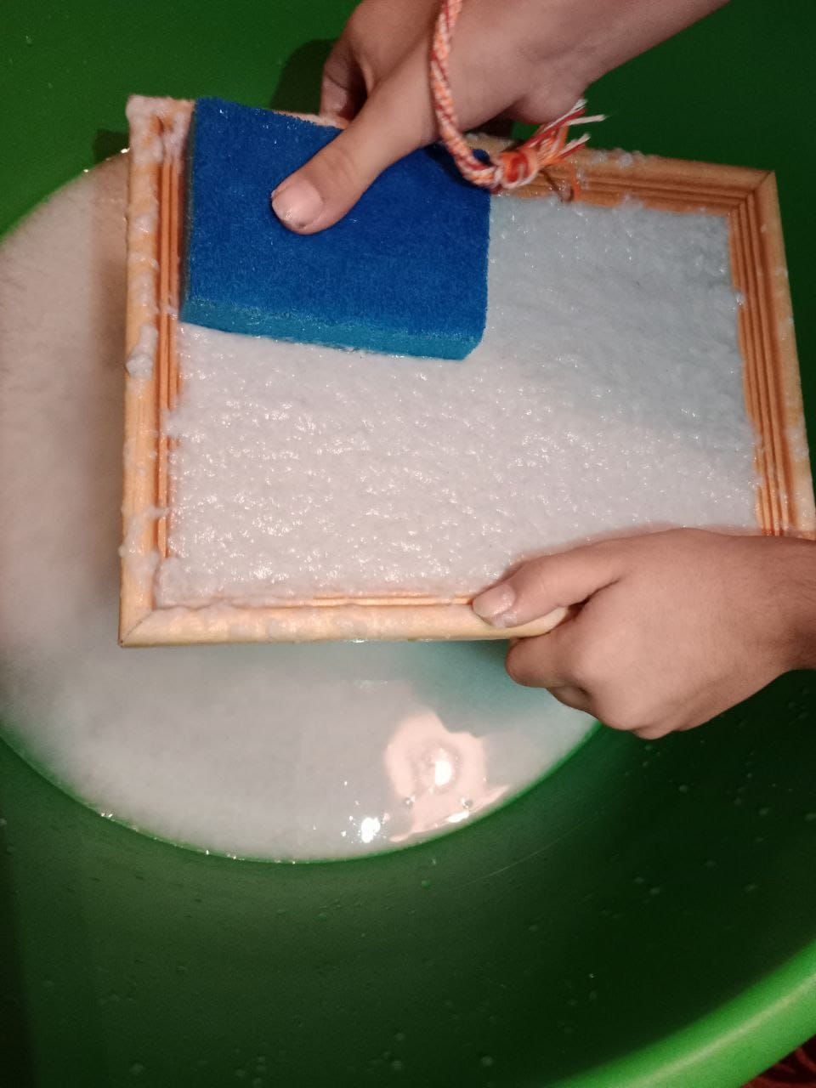
Нашим сито зачерпываем нужное количество материала.
Равномерно распределяем его по ситу.
Губкой аккуратно надавливаем, чтоб отжать лишнюю жидкость.

Slide 7
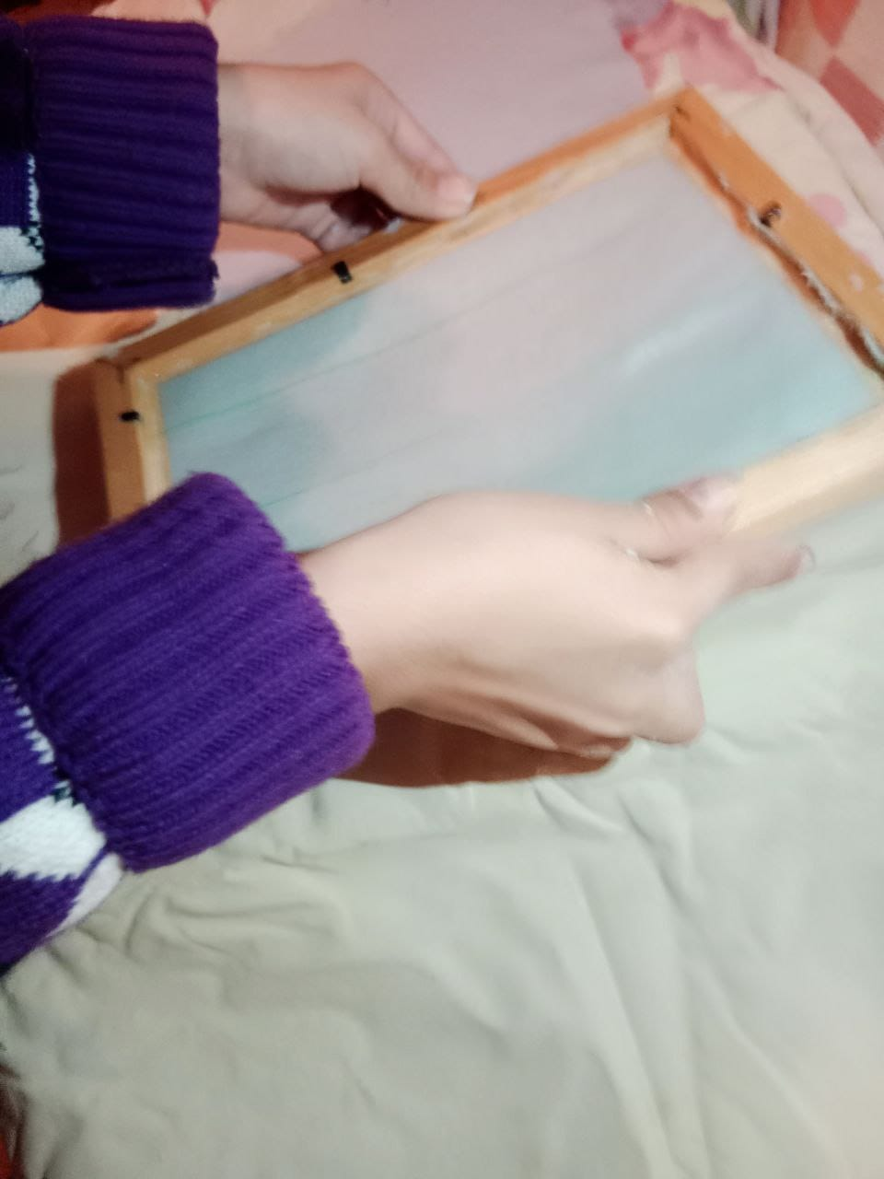
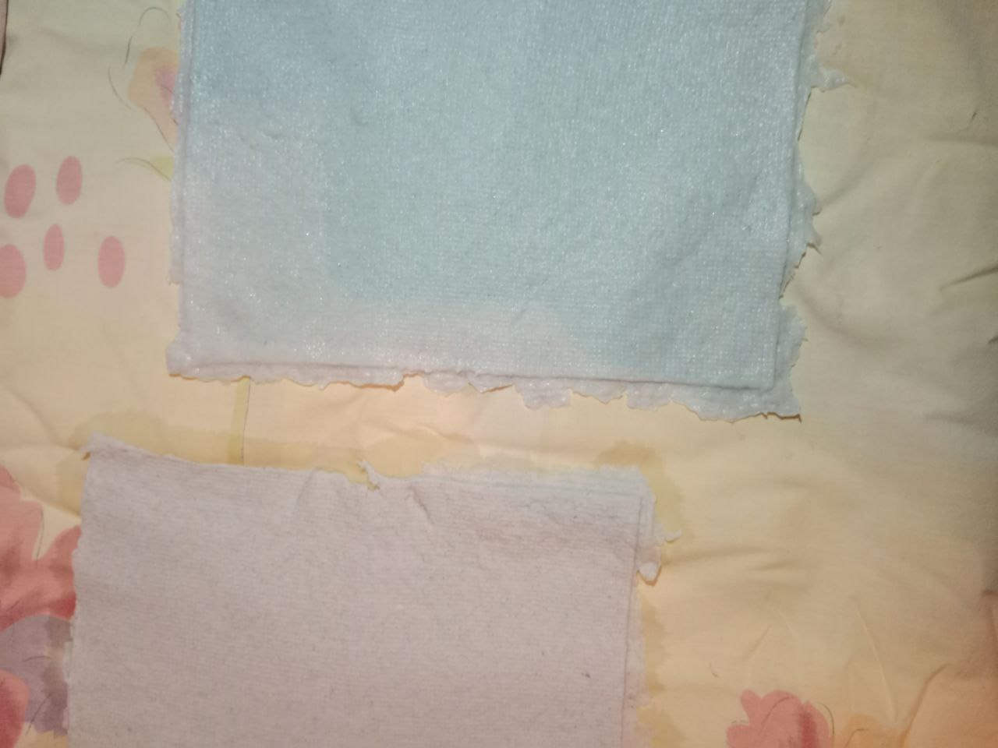
Аккуратно переворачиваем сито, выкладываем наш будущий лист бумаги на материал.
Даем высохнуть сутки.
Для того, что бы листы были ровные их можно положить под пресс.

Slide 8
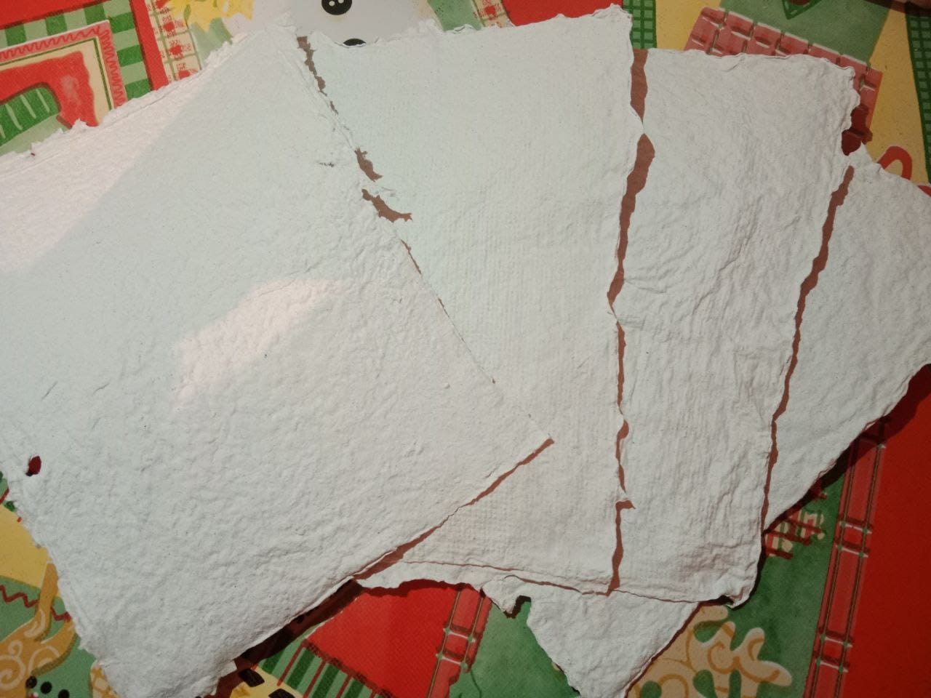
Из получившихся листов можно сделать открытки, конверты, вырезать снежинки.

Slide 9
Вывод
Домашнюю бумагу выгодно использовать, т.к. она изготавливается из макулатуры и не требует денежных затрат.
Не выбрасывайте использованную бумагу, а сохраняйте ее и перерабатывайте в бумагу для изготовления каких-нибудь поделок. Бумагу вторичной
переработки почти
всегда можно
использовать в тех
же целях, что и
новую бумагу.

